Slide 1
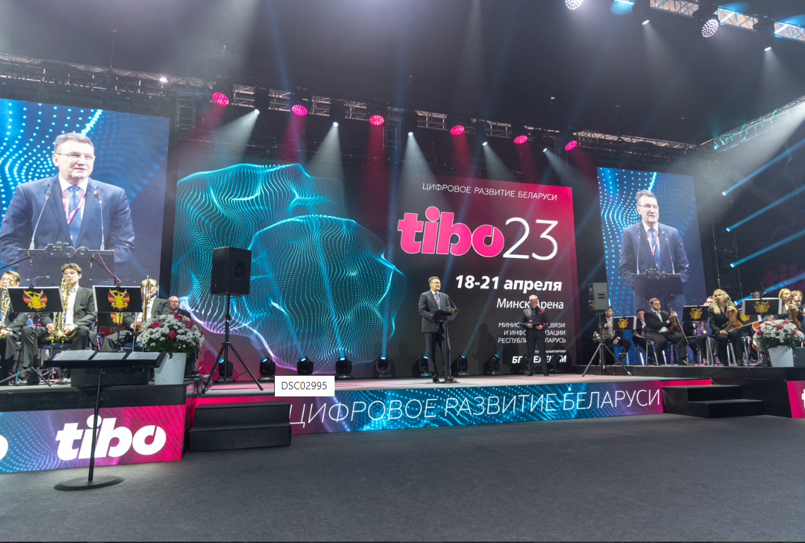
Разработка концепции
участия компании
ISsoft на выставке tibo

Slide 2


Выставка Tibo – это площадка, на которой сосредоточены достижения в IT-сфере
Компания ISsoft – один из крупнейших белорусских разработчиков IT решений

Slide 3
01 - Масштаб
04 – Специализированная пресса
02 - Посетители
05 – Профессиональный уровень
03 - География
06 – Продвижение брендов и услуг
Почему Tibo?

Slide 4
Крупные компании участники
MALANKA
CLOUD4U
ПЛАНАР
NEWLAND
МИСОФТ
БЕЛАЗ
ЛАБОРАТОРИЯ КАСПЕРСКОГО
1С
ИННОТЕХ СОЛЮШИНС

Slide 5











География участников tibo-2022

Slide 6
Цифры и
факты.

Slide 7
Выставка
27 тыс.
190
12
3,2 тыс.
35
300
Участники
Мероприятия
Доклады
Деловая программа
Посетители
Участники
Информационные партнеры

Slide 8
Конкурс «Интернет-премия ТИБО-2022»
141
11
110
2
Проекты
Номинации
Конкурс стартапов
«Belarus ICT Startup Award»
Заявки на участие
Номинации

Slide 9
Республиканский конкурс «АГРО 4.0»
130
4
470
11
Проекты
Номинации
V Международная Scratch-Олимпиада
Заявки на участие
Номинации

Slide 10
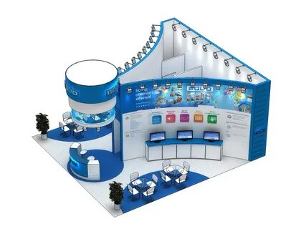
Планировка выставочного павильона
Выставочный павильон размером 18 метров квадратных. Павильон будет находиться в центре выставки (так павильон заметен со всех сторон и будет в центре внимания).

Slide 11

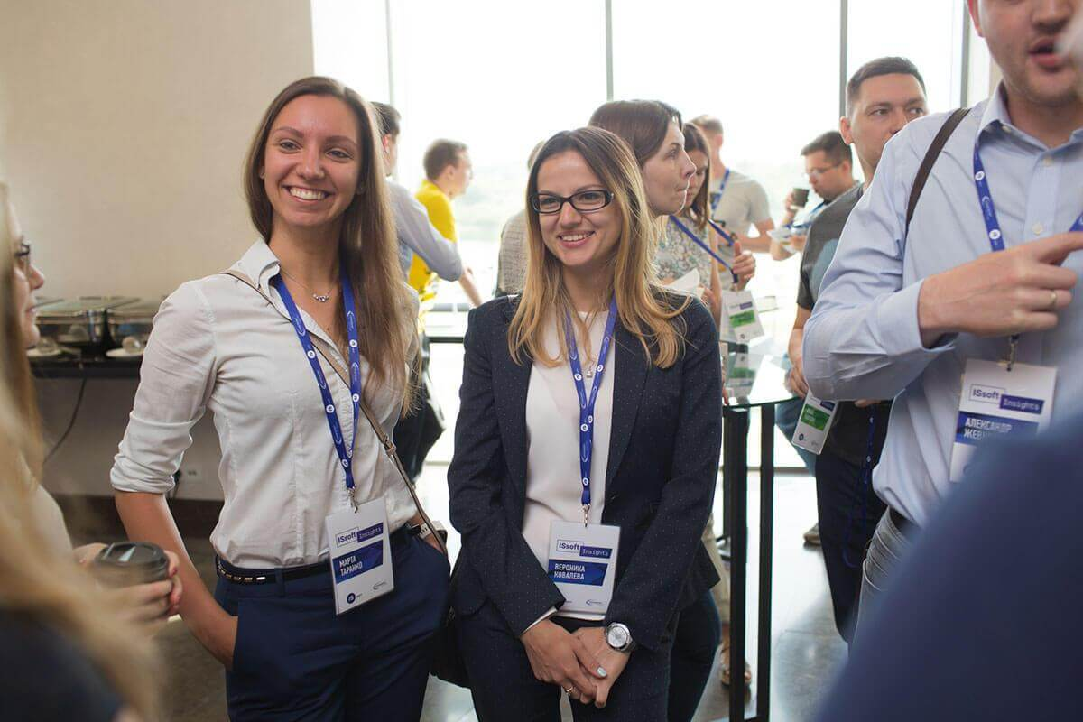
Общая форма оформления павильона
Цветовое решение - СИНИЙ
Логотипы и баннеры
Стенд с общей информацией о компании
Деловая форма сотрудников с бейджами
Музыкальное сопровождение

Slide 12


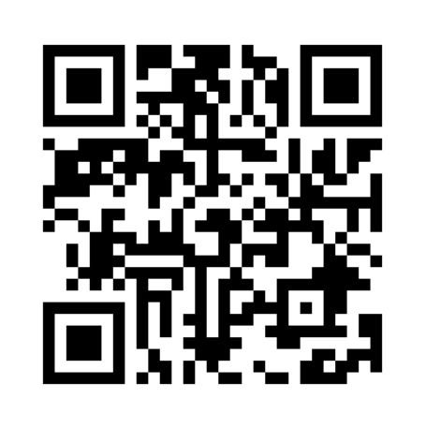
Стратегия использования digital-“фишек”
Посетителям выставки будет предложено воспользоваться QR-кодом для прохождения онлайн квеста, победителям которого будут подарены устройства (например флешки или компьютерные мыши) с логотипом компании.

Slide 13
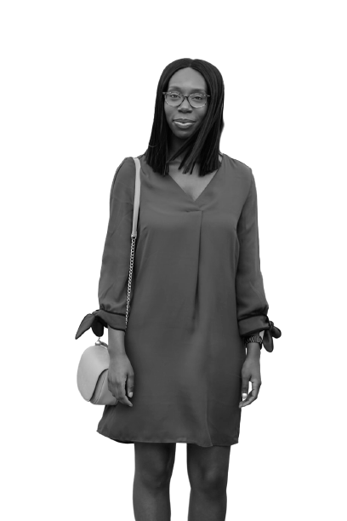
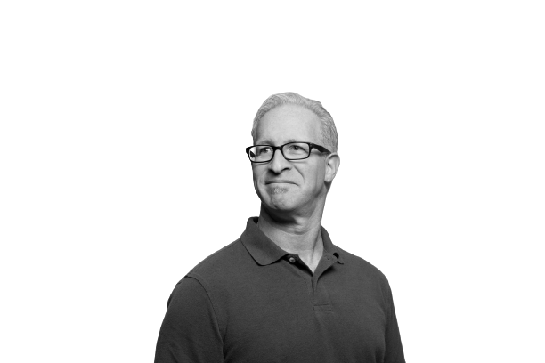
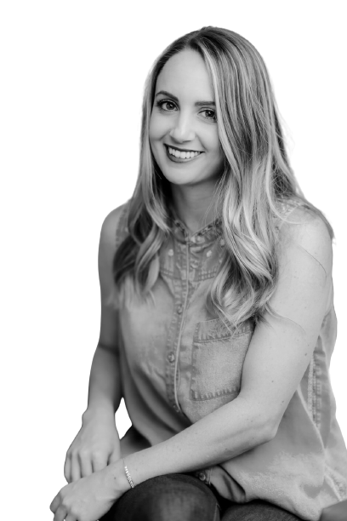
Состав команды для выставки
Product manager
Team-lead
Junior Developer

Slide 14
Алгоритм общения с посетителями
Приветствие
Проведение развлекательной программы
Общее ознакомление с компанией
Раздача фирменных брошюр
Общение с представителями компании
Ответы на возникшие вопросы
Представление продуктов компании

Slide 15
Перечень пиар-мероприятий
Рекламный видеоролик до проведения мероприятия
Церемония открытия форума
Краткое представление компаний участников
Непосредственно выставка
Развлекательная викторина

Slide 16

Затраты
Транспорт (включая перевозку декораций и необходимой аппаратуры) – 350 рублей.
Декорации (без мониторов, т. к. они предоставлены компанией) – 1150 рублей.
Аренда павильона – 1200 рублей.
Рекламные брошюры и подарки – 700 рублей.
Оплата сотрудникам – 800 рублей.
Оплата отеля не предоставляется (сотрудники из Минска).

Slide 17
Спасибо за внимание!
Подготовили:
Гиль Н.А.
Кардаш С.П.
Климович А.Н.

